Slide 1
Rozprávka o tom, ako nás zvieratká zo ZOO navštívili

Slide 2
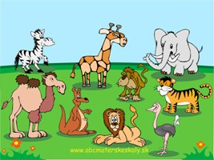
Zo ZOO k nám ide bus, exotický autobus. Kto v ňom sedí? Zvieratká. Pomenuj ich hneď skrátka.
Zebra
Tiger
Lev
Slon
Kengura
Opica
Pštros
Nosorožec
Ťava
Žirafa

Slide 3
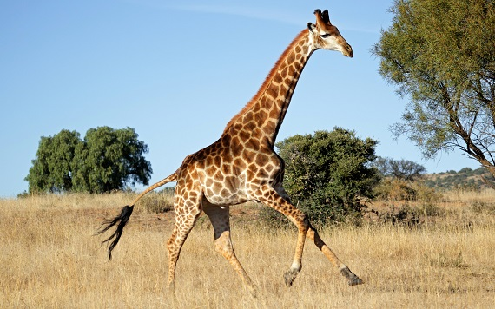
Ja som ŽIRAFA s dlhým krkom, vystrčím hlavu k vysokým stromom.

Slide 4
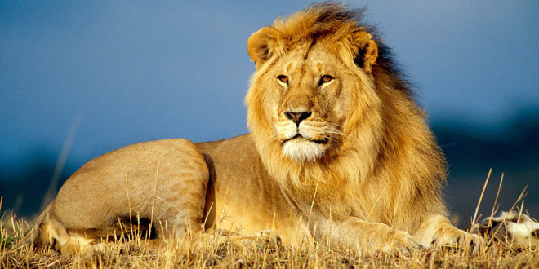
Ja som kráľ zvierat, som veľký LEV. Hrivu mám krásnu aj silný rev.

Slide 5
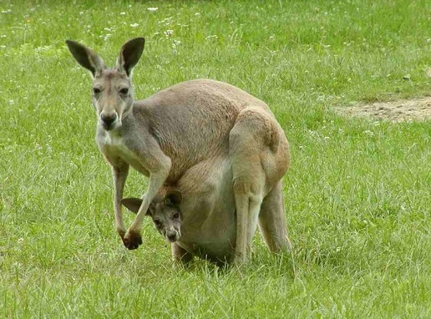
Ja som KENGURA a mám na brušku vak. Nosím si v ňom mláďatko,veru tak.

Slide 6
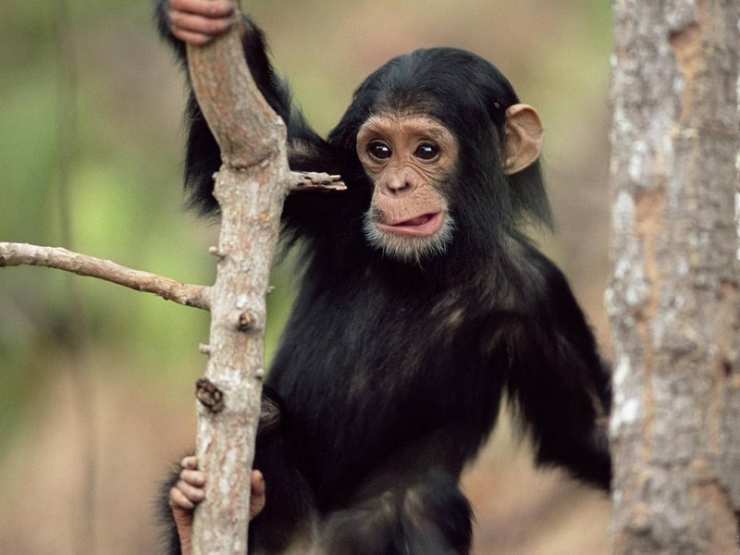
Ja som OPICA a je so mnou zábava. Rada sa s banánom pohrávam.

Slide 7
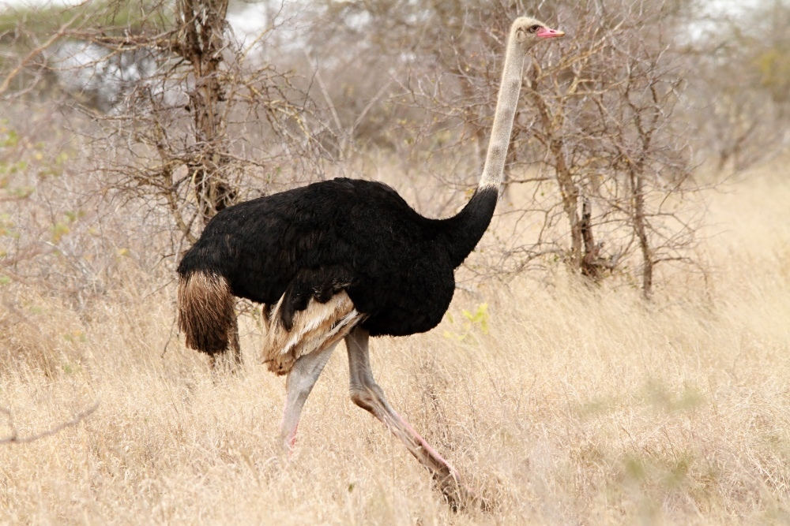
Ja som PŠTROS a rád sa ukrývam. Hlavu si do piesku schovávam.

Slide 8
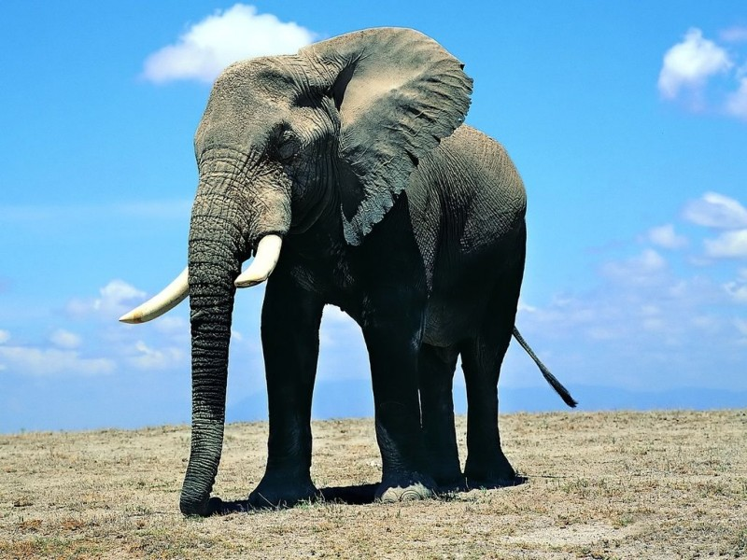
Ja som SLON a mám najväčšie uši. Veľký som ako dom a žijem v buši.

Slide 9
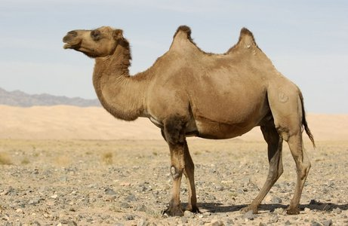
Ja som ŤAVA a mám dva hrby. Žijem na púšti a vydržím dlho bez vody.

Slide 10
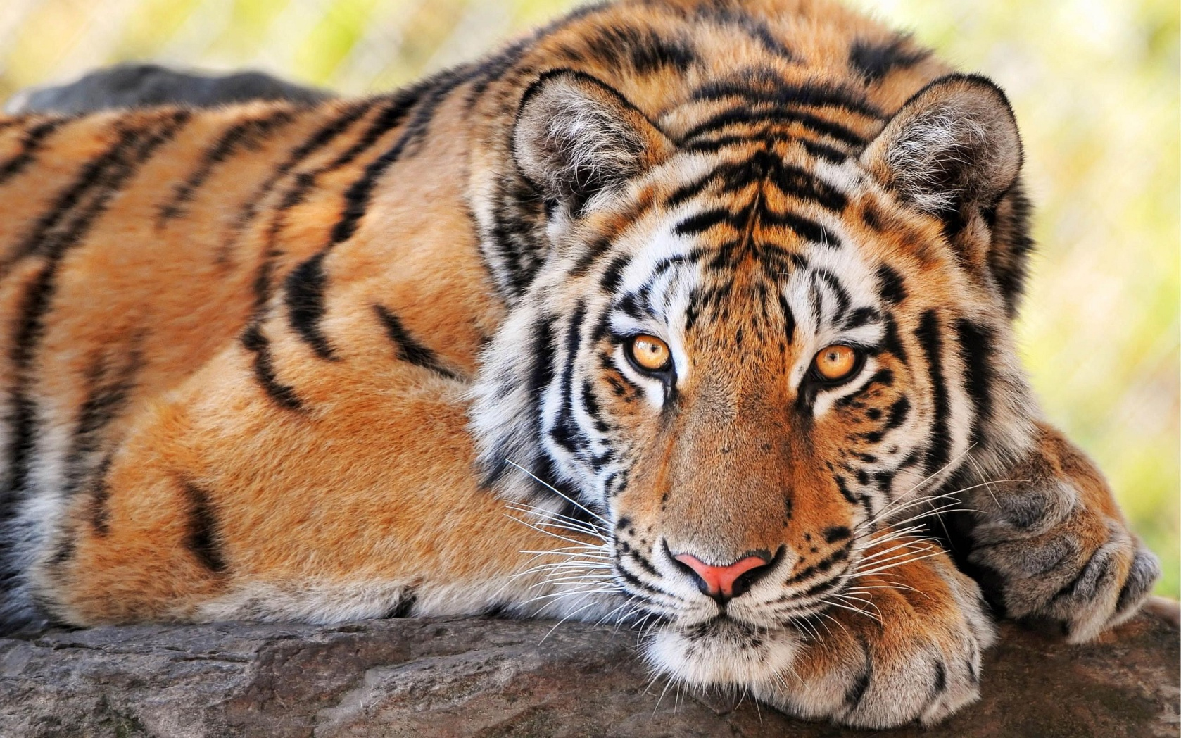
Ja som TIGER a som veľká mačka. Maskujem sa v prírode, je to hračka.

Slide 11
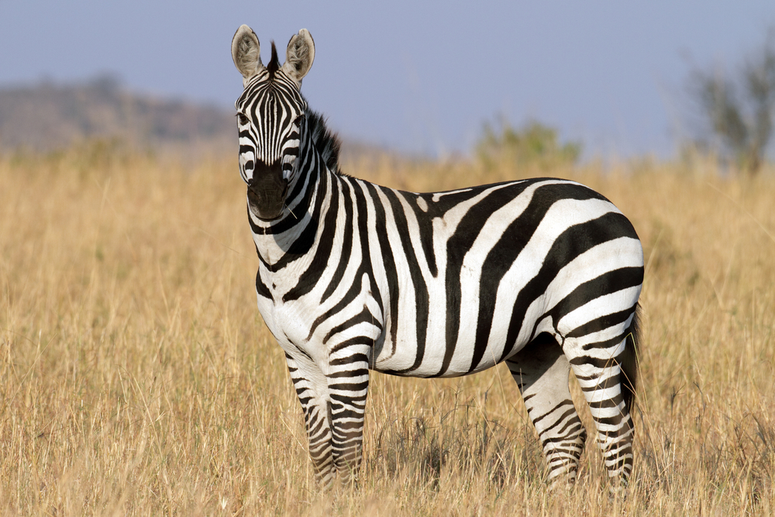
Ja som ZEBRA a mám čierno biele stuhy. Prechod pre chodcov sú moje pruhy.

Slide 12
Zopakujme si:
Odkiaľ boli zvieratká? Akým dopravným prostriedkom išli? Ktoré zvieratká boli v autobuse? Koľko bolo všetkých zvieratiek? Ktoré zvieratko má čierno biele pruhy? Kto má najdlhší krk? Kto má najväčšie uši? Kto nosí vo vaku mláďatko? Ktoré zviera má silný rev a veľkú hrivu? Kto má rád banány? Kto je veľká mačka? Kto si ukrýva hlavu do piesku? Ktoré zvieratko má dva hrby?
Skús povedať, kto je najväčší, kto najmenší, kto najvyšší a kto najširší?

Slide 13
Naša zem je guľatá,umta, umta, umtata,
žijú na nej zvieratá,umta, umta, umtata.
Keby bola hranatá,umta, umta, umtata,
nebola by guľatá,umta, umta, umtata.
Najväčšie zviera je slon,umta, umta, umtata,
nos má ako saxofón,umta, umta, umtata.
/Keby nemal saxofón,umta, umta, umtata,
nebol by to žiaden slon,umta, umta, umtata./
Zebru všetci poznáme,umta, umta, umtata,
chodí stále v pyžame,umta, umta, umtata.
/Keď išla do divadla,umta, umta, umtata,
od hamby sa prepadla,umta, umta, umtata./
Žirafa je najvyššia,umta, umta, umtata,
stále si však namýšľa,umta, umta, umtata,
že sme všetci maličký,umta, umta, umtata,
ako malé gombičky,umta, umta, umtata.
Najlepšie sú opice,umta, umta, umtata,
sú ich v džungli tisíce,umta, umta, umtata.
/Keď banány nemali,umta, umta, umtata,
tak si laby lízali,umta, umta, umtata/.

